Slide 1

CHÀO MỪNG
ANH CHỊ EM
TRONG TÌNH YÊU CỨU CHÚA JESUS
ĐẾN THAM DỰ BUỔI THỜ PHƯỢNG
(NGÀY 26-02-2023)

Slide 2
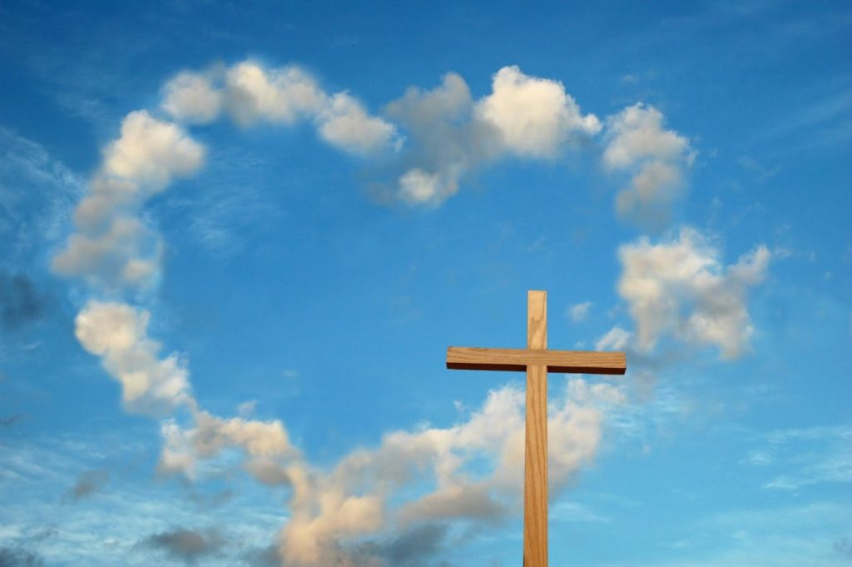
Nội dung
1. Chào hỏi
2. Học câu Kinh Thánh gốc
3. Cầu nguyện
4. Hát Thánh ca
5. Đọc Kinh Thánh đối đáp
6. Chào mừng và thông báo
7. Chia sẻ ơn phước và làm chứng
8. Dâng hiến và cầu nguyện
9. Giảng luận
10. Cầu nguyện chúc phước

Slide 3

TRỌN ĐỜI TÔI

Slide 4
Trọn đời tôi dâng lên Thiên Chúa, cảm tạ Chúa nhân từ.
Tôi hát lên giống như Đa-Vít xưa. (x2)

Slide 5
Tôi sẽ hát, tôi ngợi ca!
Hát ca ngợi Chúa tôi yêu kính.
Tôi sẽ hát, tôi ngợi ca!
Hát ca ngợi Chúa tôi nhân từ!

Slide 6

TÔN VINH CHÚA

Slide 7
Tôn vinh Chúa trong mỗi lúc, trong mỗi nơi.
Tôn vinh Chúa trong mỗi lúc trong mọi nơi.
Ca ngợi Ngài mỗi lúc trong mỗi nơi nơi bởi môi miệng nầy,
Tôn vinh Ngài trong mỗi lúc, trong mọi nơi.

Slide 8
GẶP GỠ CHÚA GIÊ-XU

Slide 9
Gặp gỡ Chúa Giê-xu, biến đổi cuộc đời mình,
gặp gỡ Chúa Giê-xu đón nhận ơn tái sinh.
Gặp gỡ Chúa Giê-xu chân thành mình gặp mình.
Gặp gỡ Chúa Giê-xu nảy sinh tình đệ huynh.

Slide 10
Nguồn suối nếu bế tắc, thì dòng sông mau cạn khô.
Tình yêu không Giê-xu, ôi tình yêu sao cằn cỗi.

Slide 11
Vì Chúa chính nguồn suối, nguồn yêu thương vô biên,
biển yêu thương nối liền các hoang đảo với đại dương.

Slide 12

CHÚA NHÂN TỪ THAY

Slide 13
Chúa nhân từ đáng chúc tôn Ngài.
Ngài thật tốt thay!
Chúa nhân từ đáng chúc tôn Ngài.
Chúa nhân từ thay!

Slide 14
Con luôn tôn vinh hết trọn long,
trí tâm vẹn toàn.
Bao ô nhơ Chúa xoá sạch rồi.
Chúa đầy long thương xót.

Slide 15
Con tôn vinh Cha hết trọn long,
trí tâm vẹn toàn,
Bao ô nhơ Chúa xoá sạch rồi.
Chúa nhân từ thay.

Slide 16
Ngay giờ đây chúng con tôn cao Ngài.
Ngài là Vua xứng danh quyền oai.
Trọn đời con khát khao tôn cao danh Ngài.
Chúa nhân từ thay.

Slide 17

BÀI CA SAI ĐI

Slide 18
Nguyện Ngài chúc phước dẫn dắt chúng con thái an trọn đời.
Ngài luôn bên chăn dắt cuộc sống.
Tình yêu Chúa vẫn giữ con ở trong an lành.

Slide 19
Quyền năng Cha sẽ dư dật đời sống con.
Nguyện Ngài chúc phước dẫn lối chúng con đến nơi tuyệt vời,

Slide 20
kìa vinh quang Cha chiếu muôn lối, từ nay sẽ đắc thắng luôn với Giê-xu từng bước,
cùng nhau đi khắp nơi rao truyền Phúc Âm.

Slide 21
Nào ta hãy cùng theo Giê-xu cùng noi bước Chúa giống như Vua Giê-xu.
Kìa Cha vẫn hằng sai ta đi.
Đừng lo toan chi Cha luôn đưa bước.

Slide 22
Nơi nắng cháy Chúa khiến tươi mới.
Suối thiêng Cha tuôn đầy.
Ngài là ánh sáng cho ta ngày đêm,
dẫn dắt đến nơi vinh quang của Ngài.

Slide 23
Hãy mừng vui, đừng lo toan vì Chúa Giê-xu đắc thắng vẫn đi cùng.
Hằng ngày bên ta đến khắp chốn sức mới Chúa ban cho ta đến muôn đời.

Slide 24

BÀI CA DÂNG HIẾN

Slide 25
Lạy Cha xin hãy cho con được dâng hiến lên Ngài.
Khi Cha đã ban cho và con luôn nhớ ơn Cha.
Xin Cha thêm bội phần mọi điều con hiến dâng.
Lòng con ước mong dâng Ngài suốt cả đời con.

